Slide 1
مافي مرؤظ
د. هيظي امجد
قؤناغي يةكةم/2023-2024

Slide 2
ئةركةكاني مرؤظ
سةروةري مافي مرؤظ ضؤن بةديدةهيَنرىَ؟؟؟
مرؤظ نابيت تةنها ماف وةربطريَت بةلكو دةبى ريَز لة مافي بةرامبةر بطريت

Slide 3
ريزطرتن لة مافي مرؤظ و ثاراستنى مافةكان بة ثلةي يةكةم لة ئةستؤى وولاتان داية بؤ؟؟
1- خاوةن دةسةلات
2- بة ثيَي ئةزموون دةولةت تاوانبارة بة خراب بةكارهيَناني دةسةلات و ثيَشيَلكردني مافي مرؤظ
3- دةستوري ولاتان ووتاري نيَودةولةتي لة طةل دةولةت دا مامةلَة دةكات

Slide 4
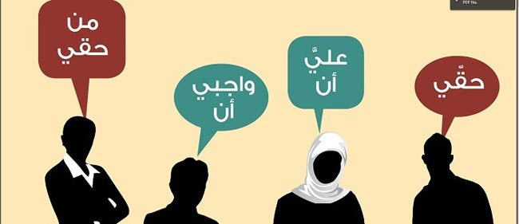
بةلام سةروةري مافي مرؤظ تةنها لة وولاتان بةديناهيَنرى بةلَكو ثيَويستى لة خودي مرؤظ هةية
سةروةرى بة هةولداني هةردوو لا بةديدةهيَنرى....

Slide 5
برطةى ثيَنجةم لة هةردوو بةليَننامةي مافة مةدةنى و سياسيةكان وة مافة كؤمةلايةتي و ئابووري رؤشنبيرييةكان دا هاتووة:
ثيَويستة تاك رةضاوى ئةوة بكات كة ضؤن مافي هةية ئةركيشي هةية بةرامبةر بة تاكةكاني تري كؤمةلطةو بةرامبةر كؤمةلطا.
وة لة ماددةي (29) لة راطةيَينراوي جيهاني مافةكاني مرؤظ بة ضةند برطةيةك ئةركةكاني دياريكردووة هةروةها بةربةستةكانيشي دياري كردووة:
لة سةر ئةم بنةماية ئةركةكاني مرؤظ بريتين لة:
1- ريزطرتني لة كةرامةتي كةساني تر
2- بةهةند وةرطرتني ذيان و ئاسايش و سةلامةتي خةلكي تر
3- ئةنجامنةداني هيض جؤرة رةطةزثةرستييةك
4- ريز طرتن لة ياسا
5- ئةركي بة كارهيَناني مافة سياسيةكان
6- ئةركي داكؤكي كردن لة مافةكاني مرؤظ

Slide 6
ريزطرتن لة كةرامةتي بةرامبةر
لة ثيَشةكي ريَككةوتننامةكان
ثيَويستة نرخي مرؤظ بة باشي بزانريَت بة بىَ جياوازى
مرؤظ بة ئازادى لة دايك دةبيَت
ماددةي 1 لة جارنامةى طةردوني مافةكاني مرؤظ.

Slide 7
بةهةند وةرطرتني ذيان و ئاسايش وسةلامةتي خةلَكي تر
ذيان
ئاسايش
سةلامةتي
ماددةيى 3 لة جارنامةى طةردووني و ماددةى 6 لة بةلَيَننامةى مافة مةدةنيةكان

Slide 8
ئةنجامنةداني هيض جؤرة رةطةزثةرستييةك
بؤ ضي؟
مةبةستى ثاراستنى ئاسايشي نيشتمانى و سيستةمي طشتى وولات و توانستى ذيان لة كؤمةلَطةيةكى ديموكراسي ثيَويستة هيض جؤرة رةطةزثةرستييةك ئةنجام بدريَت
ماددةكاني (29 ) لة جارنامةي طةردوونى و
19 لة بةلَيَننامةي مافي مدنى و سياسي

Slide 9
ريز طرتن لة ياسا
مرؤظ يةكةمين سوودمةندة لة جيَبةجيَكردني ياسا
بؤ؟؟؟؟؟؟؟؟؟؟؟
ضونكة ريزطرتن لة ياسا بنضينةى سةروةري دةستورو ياساكانة
وة كاتيَك كة ياسا سةردةكةوى مافةكاني مرؤظ زامن دةكرىَ
لة ض جؤرة سيستةميَك ياسا سةروةرة و ثيَويستة ريَزى ليَبطيريَـت؟؟؟

Slide 10
ئةركي بة كارهيَناني مافة سياسيةكان
لة بةر ئةوةي مافي سياسي بنةماي بنياتناني دةولةتة بؤية ئةركة لة سةر هةر كةسيَك ئةم مافةي خؤي بة كاربيني
ئةم مافة ثةيوةندى بة ضارةنووسي كؤمةلطة هةية

Slide 11
ئةركي داكؤكي كردن لة مافي مرؤظ
بؤ؟؟؟؟؟؟؟؟
ئةركي هةموو تاكيَكة بة ريَطاي جؤراوجؤر داكؤكي بكات لة مافةكاني مرؤظ

